Slide 1

表面等离激元纳米激光器
北京大学物理学院 吴熙楠
Notes:
NOTE:
To change the image on this slide, select the picture and delete it. Then click the Pictures icon in the placeholder to insert your own image.

Slide 2
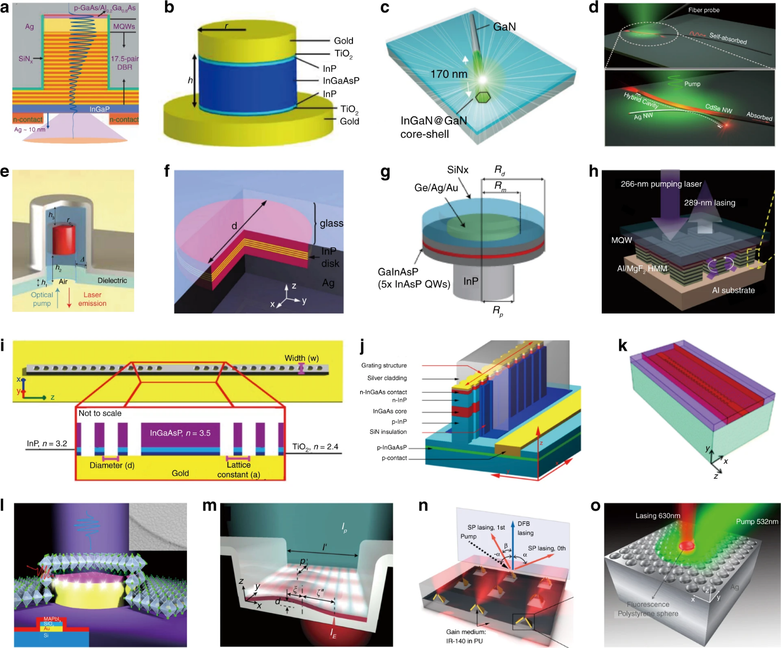
表面等离激元激光器目前进展
a 将分布式布拉格反射器与金属结合的腔体.b 双贴片金属型腔.c 单晶银膜上的核壳纳米线.d 与银线切向耦合的CdSe纳米线.e 半导体-金属同轴腔.f 金属锅中的量子阱.g 带有等离子体盘的微盘激光器.h 超材料激光器.i–k 一维等离子体晶体激光器.l 钙钛矿基等离子体纳米激光器.m A 金属沟槽法布里-佩罗谐振器等离子体纳米激光器.n,o 2D等离子体晶体纳米激光器.
Light, science & applications vol. 9 90. 25 May. 2020

Slide 3
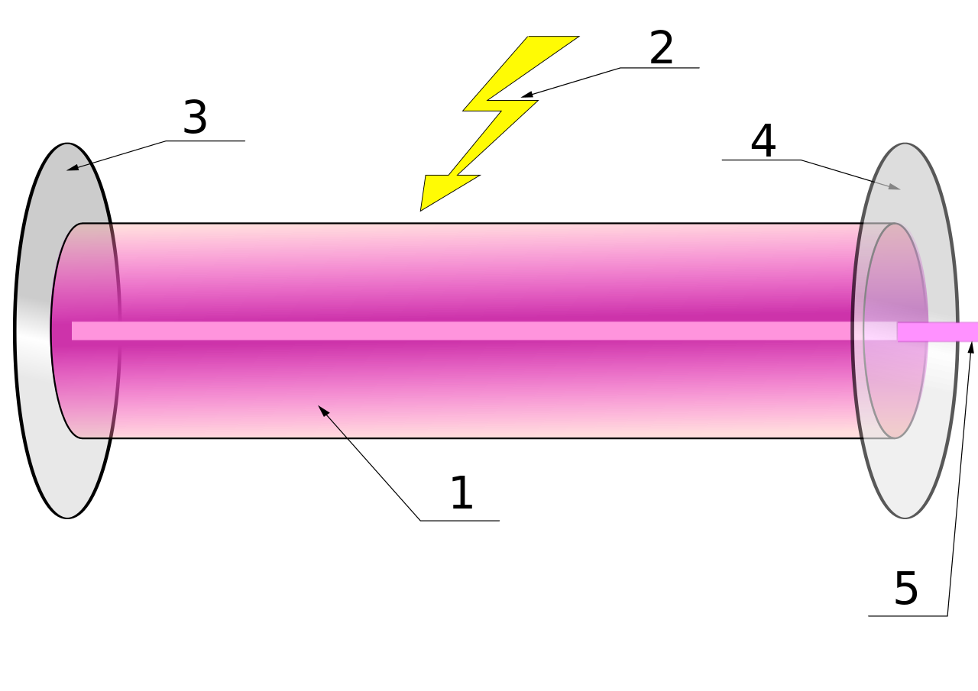
激光产生三要素
有提供放大作用的增益介质作为激光工作物质，其激活粒子(原子、分子或离子)有适合于产生受激辐射的能级结构；
有外界激励源，使激光上下能级之间产生粒子数反转；
有激光谐振腔，使受激辐射的光能够在谐振腔内维持振荡。
典型激光器的组件：1. 增益介质，2. 激光泵浦能量，3. 高反射器，4. 输出耦合器，5. 激光束

Slide 4
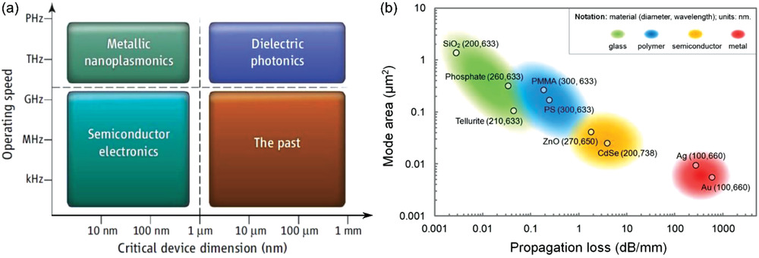
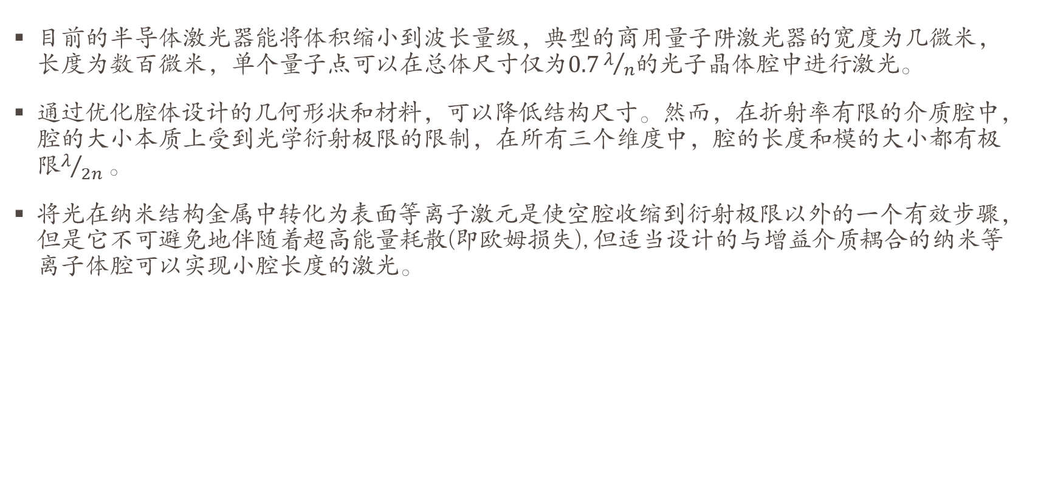
微纳激光器的衍射极限
目前的半导体激光器能将体积缩小到波长量级，典型的商用量子阱激光器的宽度为几微米，长度为数百微米，单个量子点可以在总体尺寸仅为$0.7λ/n$的光子晶体腔中进行激光。
通过优化腔体设计的几何形状和材料，可以降低结构尺寸。然而，在折射率有限的介质腔中，腔的大小本质上受到光学衍射极限的限制，在所有三个维度中，腔的长度和模的大小都有极限$λ/{2n}$。
将光在纳米结构金属中转化为表面等离子激元是使空腔收缩到衍射极限以外的一个有效步骤，但是它不可避免地伴随着超高能量耗散(即欧姆损失), 但适当设计的与增益介质耦合的纳米等离子体腔可以实现小腔长度的激光。
Advanced Optical Materials 2019, 7, 1900334.
Notes:
例如，在直径为100 nm的Ag纳米线上，SPP模式的横模面积可以小到$0.01μm^{2}$，但传播损耗却大于$200dB mm^{−1}$。

Slide 5
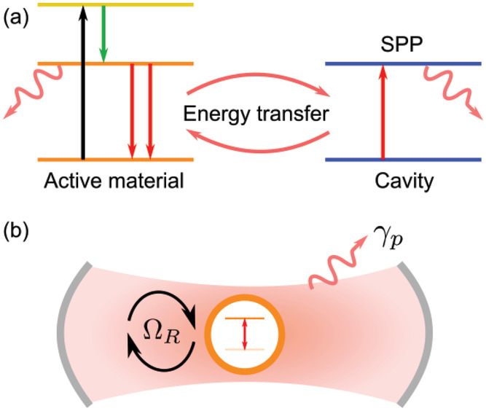
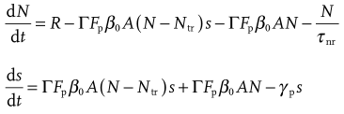
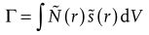
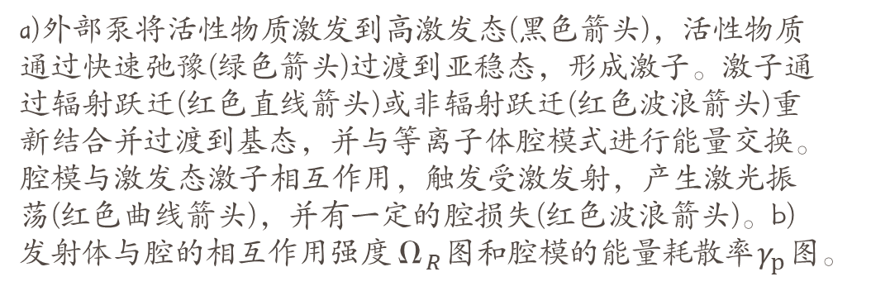
等离子体激光器的理论模型
等离子体激光器通常由三部分组成:提供增益的活性材料、提供反馈的等离子体腔和提供激励的泵浦源。
a)外部泵将活性物质激发到高激发态(黑色箭头)，活性物质通过快速弛豫(绿色箭头)过渡到亚稳态，形成激子。激子通过辐射跃迁(红色直线箭头)或非辐射跃迁(红色波浪箭头)重新结合并过渡到基态，并与等离子体腔模式进行能量交换。腔模与激发态激子相互作用，触发受激发射，产生激光振荡(红色曲线箭头)，并有一定的腔损失(红色波浪箭头)。b)发射体与腔的相互作用强度${\text{Ω}}_{R}$图和腔模的能量耗散率$γ_{p}$图。
Advanced Optical Materials 2019, 7, 1900334.
Notes:
一个典型的激光配置示意图如图所示,获得材料的三级发射器(例如,半导体量子点或有机染料分子),腔的反馈提供了一个传播或局部等离子体模式,泵浦能量可以提供电子或光学。物质与腔的相互作用强度记为ΩR。假设激发能级以固有阻尼率γe均匀展宽，腔体具有固有阻尼率γp。R是泵率,Γ是约束因子,Fp是珀塞尔因子,β0是自发发射光子的分数,τnr是一生不辐射速率。约束因子Γ的值在[0,1]之间，定义为激发载流子与腔模能量之间的密度重叠。
确定了受激载流子的随时间变化的粒子数，其中第一项R分别表示泵浦速率，第二和第三项分别表示由于激光模式的受激和自发发射而造成的损失，最后一项表示由于非辐射复合而造成的损失。确定了极化激元随时间变化的粒子数，其中前两项分别表示由于受激和自发发射而产生的粒子数，最后一项表示腔的损失。

Slide 6
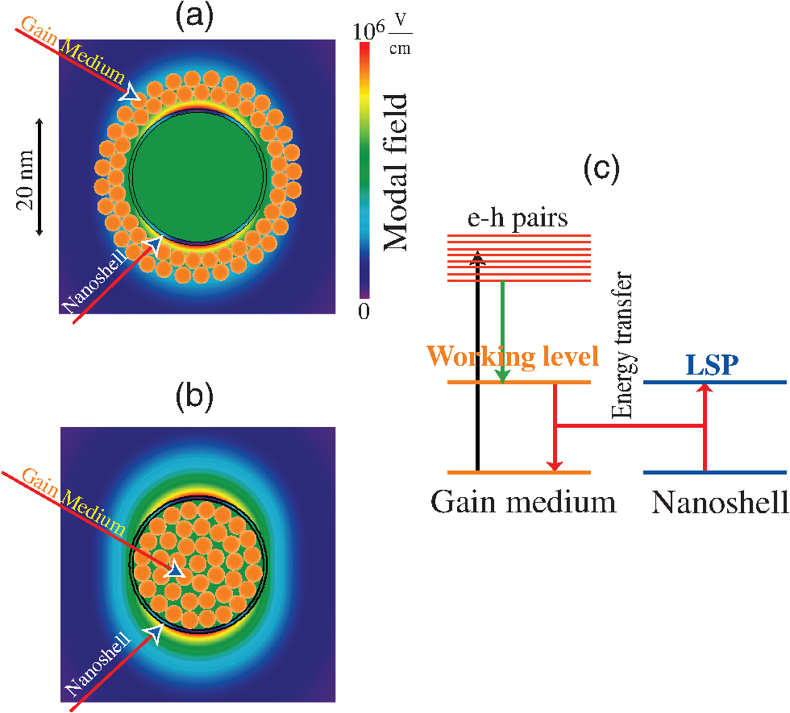
等离子体激光器的理论模型
(a)外部辐射激发跃迁到电子-空穴对，(b)电子-空穴对弛豫到激子水平，(c)激子重新结合，并通过共振耦合跃迁将其能量转移到金属壳层的等离子激元激发，(d)金属纳米壳层的等离子激元振荡刺激这一发射，为spaser作用提供反馈。
激光和spaser之间有更多的相似之处。首先，就像激光谐振器中的光子一样，表面等离子体激元极化子是玻色子。这意味着等离子体谐振腔中所有的表面等离子体都可以占据相同的量子态，并且可以在一个增益介质中实现粒子数反转。第二，表面等离子体激元极化子也是电中性的。第三，表面等离子体激元极化子可以进行受激发射，这是激光(亮模，辐射到远场)和spaser(暗模，在近场产生相干spp)的物理基础。
Light: Sci. Appl. 9(1), 90 (2020)

Slide 7
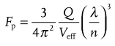
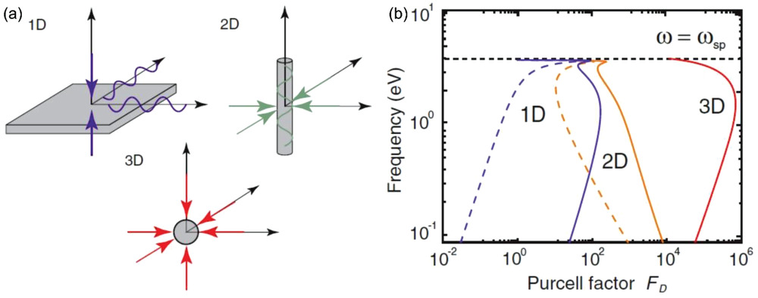
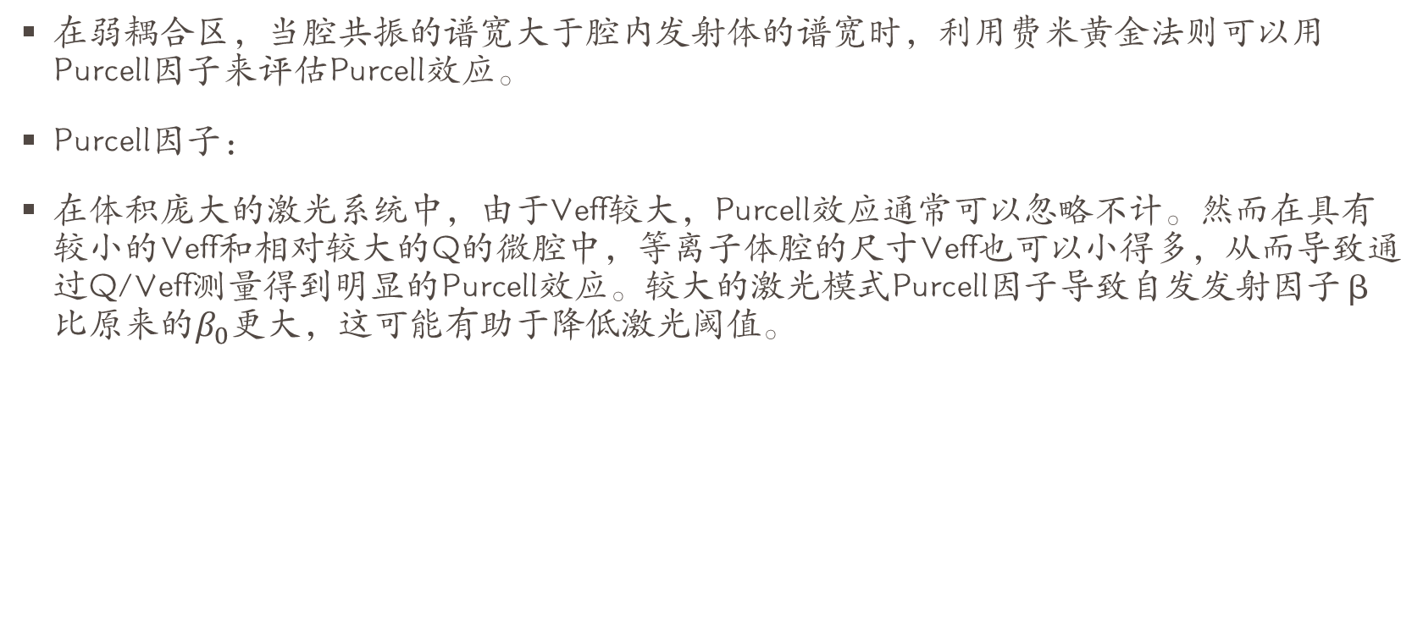
Purcell效应
在弱耦合区，当腔共振的谱宽大于腔内发射体的谱宽时，利用费米黄金法则可以用Purcell因子来评估Purcell效应。
Purcell因子：
在体积庞大的激光系统中，由于Veff较大，Purcell效应通常可以忽略不计。然而在具有较小的Veff和相对较大的Q的微腔中，等离子体腔的尺寸Veff也可以小得多，从而导致通过Q/Veff测量得到明显的Purcell效应。较大的激光模式Purcell因子导致自发发射因子β比原来的$β_{0}$更大，这可能有助于降低激光阈值。
a)支持SPP模式的金属纳米结构示意图。b)发射体与约束结构所支持的SPPs耦合的频率相关Purcell效应。内在(折线)和腔增强(实线)增强因子，其中反馈通过腔镜引入，腔镜采用纵向模态阶数为1，端面反射率为0.99的法布里-珀罗配置。
Advanced Optical Materials 2019, 7, 1900334.
Notes:
自发辐射增强，自发辐射率增强的倍数叫做Purcell系数，比较典型的就是腔与原子相互作用系统。它量化了在改进的电磁环境中发射速率到特定模式的增强，相对于在真空中的增强。

Slide 8
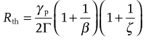
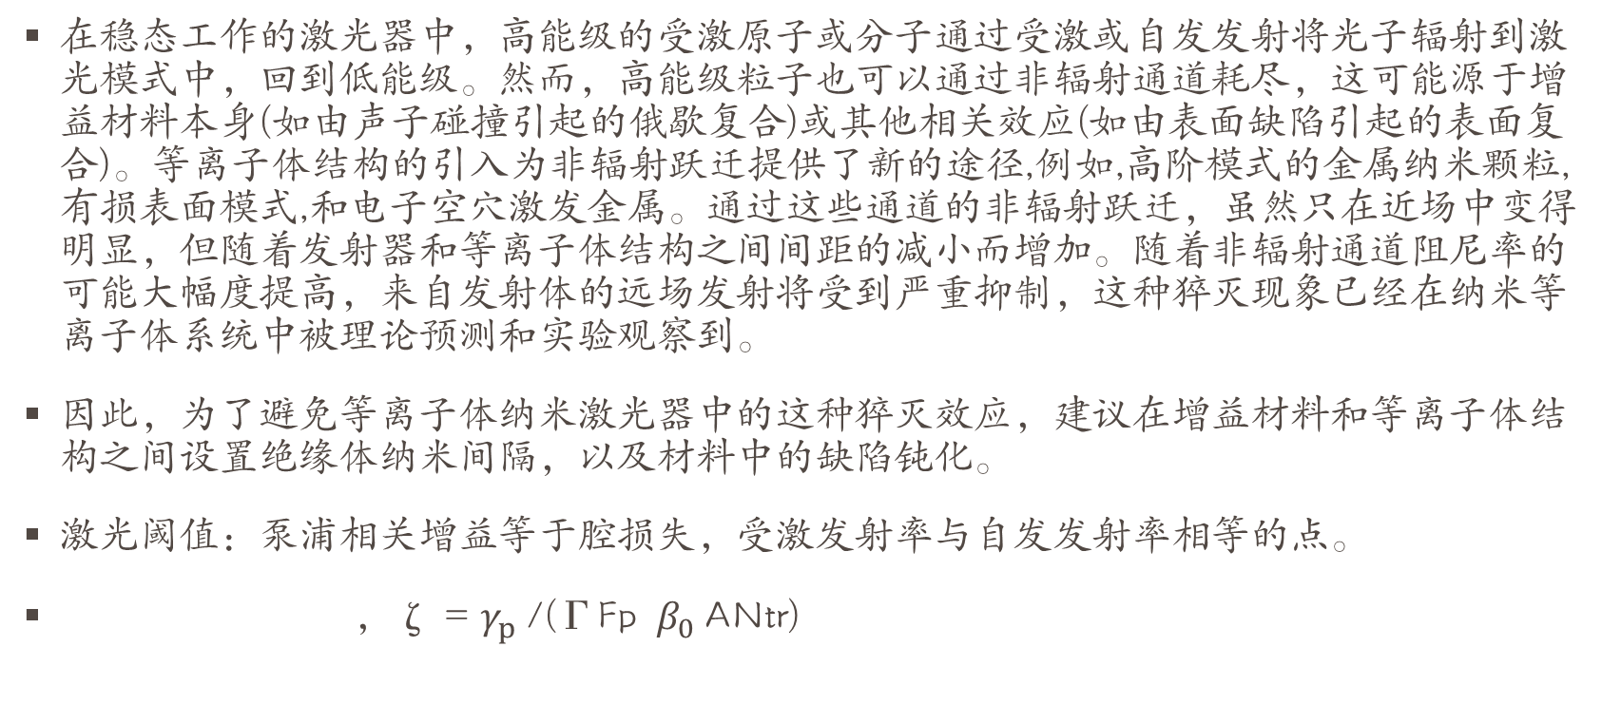
腔内的非辐射复合与激光阈值
在稳态工作的激光器中，高能级的受激原子或分子通过受激或自发发射将光子辐射到激光模式中，回到低能级。然而，高能级粒子也可以通过非辐射通道耗尽，这可能源于增益材料本身(如由声子碰撞引起的俄歇复合)或其他相关效应(如由表面缺陷引起的表面复合)。等离子体结构的引入为非辐射跃迁提供了新的途径,例如,高阶模式的金属纳米颗粒,有损表面模式,和电子空穴激发金属。通过这些通道的非辐射跃迁，虽然只在近场中变得明显，但随着发射器和等离子体结构之间间距的减小而增加。随着非辐射通道阻尼率的可能大幅度提高，来自发射体的远场发射将受到严重抑制，这种猝灭现象已经在纳米等离子体系统中被理论预测和实验观察到。
因此，为了避免等离子体纳米激光器中的这种猝灭效应，建议在增益材料和等离子体结构之间设置绝缘体纳米间隔，以及材料中的缺陷钝化。
激光阈值：泵浦相关增益等于腔损失，受激发射率与自发发射率相等的点。
，ζ = $γ_{p}$/(ΓFp $β_{0}$ANtr)

Slide 9
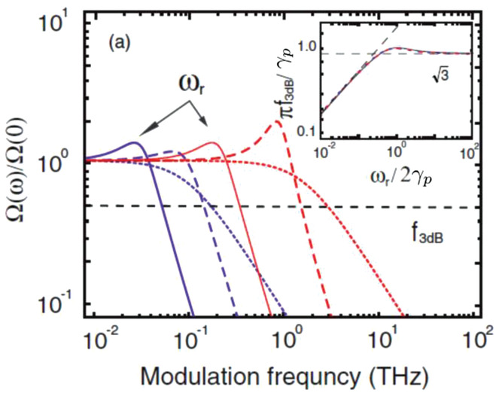
调制速度
高于激光阈值时，会发生SP发射，并且可以估计其发射速率随泵浦强度而增加。理论上可以将纳米激光器用于直接调制，最大调制频率约为5 THz，随泵浦增加而增加。它也可以用来产生持续时间小于100 fs的超快脉冲。经过实验验证，spaser的直接调制速率可以超过1 THz，并且生成的脉冲可以短于0.8 ps。
Phys. Rev. B 2011, 83, 245312.
等离子体激光器在1.55µm、泵送速率R为10Rtr(实线)、200Rtr(虚线)、∞(虚线)条件下的一维(红色曲线)和二维(蓝色曲线)小信号调制响应。插图:3db调制带宽。

Slide 10
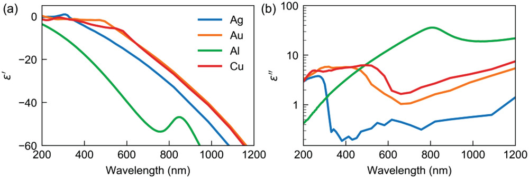
等离子体材料
几种金属纳米等离子体在可见光和近红外光谱区域的光学特性。
Advanced Optical Materials 2019, 7, 1900334.
从可见到近红外，Ag的ε”最小，损失最小。而银在环境中容易氧化或硫化而被降解。一层薄薄的绝缘体膜(纳米厚度)有助于缓解降解。相比之下，Au具有很高的化学稳定性。Au具有第二最小的ε”，在等离子体波导中应用最为广泛。然而，金的带内跃迁在波长小于500 nm时出现了相当大的损失，限制了其在500 nm以下波长的使用。Cu和Al是比Ag和Au便宜得多的材料。Cu的ε”在600 nm到近红外范围内与Au相当，而Al的ε’最低，波长小于300 nm，在200 nm以下也保持负的ε’。此外，Cu和Al与当前的纳米电子技术兼容，这为纳米等离子体与纳米电子系统的混合集成提供了潜在的可能性。

Slide 11
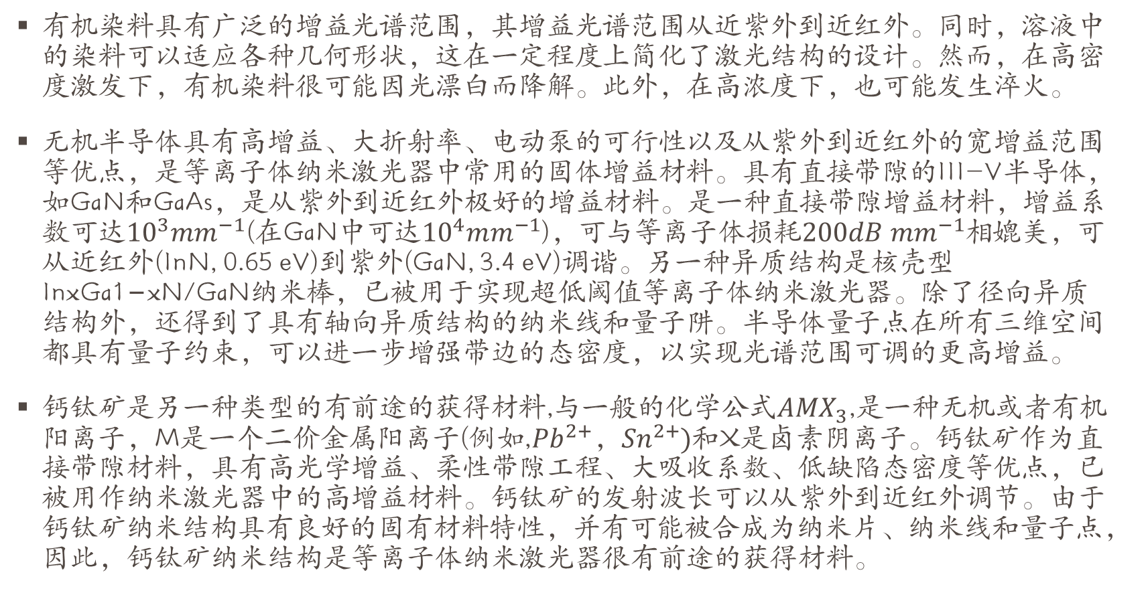
增益材料
有机染料具有广泛的增益光谱范围，其增益光谱范围从近紫外到近红外。同时，溶液中的染料可以适应各种几何形状，这在一定程度上简化了激光结构的设计。然而，在高密度激发下，有机染料很可能因光漂白而降解。此外，在高浓度下，也可能发生淬火。
无机半导体具有高增益、大折射率、电动泵的可行性以及从紫外到近红外的宽增益范围等优点，是等离子体纳米激光器中常用的固体增益材料。具有直接带隙的III-V半导体，如GaN和GaAs，是从紫外到近红外极好的增益材料。是一种直接带隙增益材料，增益系数可达${10}^{3}mm^{−1}$(在GaN中可达${10}^{4}mm^{−1}$)，可与等离子体损耗$200dB mm^{−1}$相媲美，可从近红外(InN, 0.65 eV)到紫外(GaN, 3.4 eV)调谐。另一种异质结构是核壳型InxGa1−xN/GaN纳米棒，已被用于实现超低阈值等离子体纳米激光器。除了径向异质结构外，还得到了具有轴向异质结构的纳米线和量子阱。半导体量子点在所有三维空间都具有量子约束，可以进一步增强带边的态密度，以实现光谱范围可调的更高增益。
钙钛矿是另一种类型的有前途的获得材料,与一般的化学公式$AMX_{3}$,是一种无机或者有机阳离子，M是一个二价金属阳离子(例如,${Pb}^{2+}，{Sn}^{2+})$和X是卤素阴离子。钙钛矿作为直接带隙材料，具有高光学增益、柔性带隙工程、大吸收系数、低缺陷态密度等优点，已被用作纳米激光器中的高增益材料。钙钛矿的发射波长可以从紫外到近红外调节。由于钙钛矿纳米结构具有良好的固有材料特性，并有可能被合成为纳米片、纳米线和量子点，因此，钙钛矿纳米结构是等离子体纳米激光器很有前途的获得材料。

Slide 12
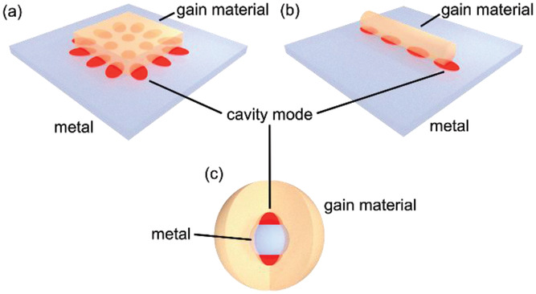
不同限制条件下的等离子激光器
典型等离子体纳米激光器的结构示意图
Advanced Optical Materials 2019, 7, 1900334.
等离子体纳米激光器根据激光腔的光约束尺寸大致可以分为三类。在一维约束情况下，腔模沿只在垂直于表面平面的方向上存在紧密约束的表面传播;在二维约束下，腔模被约束在垂直于传播方向的一维波导结构上;在三维约束条件下，腔模在准0D结构周围的所有三维空间中都紧密局域。一般来说，约束远远超过衍射极限，实现等离子体纳米激光器的难度随着约束维度的增加而增加，这是光约束和损耗的权衡。

Slide 13
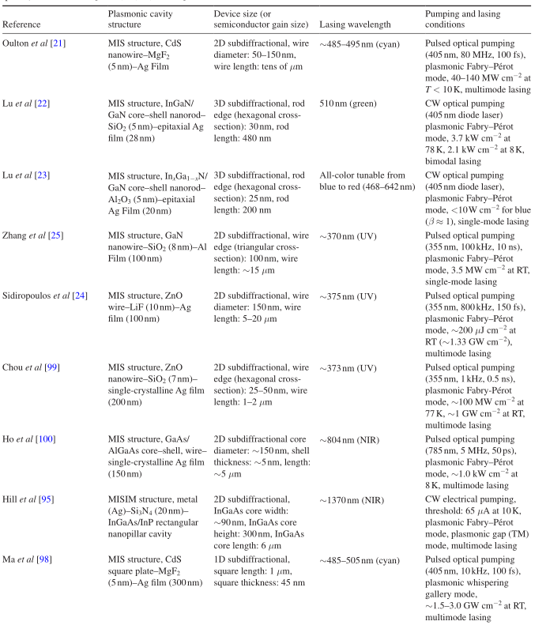
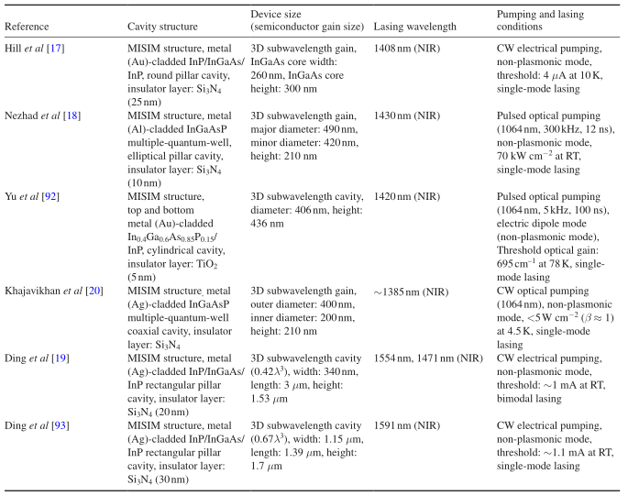
半导体激光器与等离子体纳米激光器阈值与发射的比较
2016 Rep. Prog. Phys. 79 086501

Slide 14
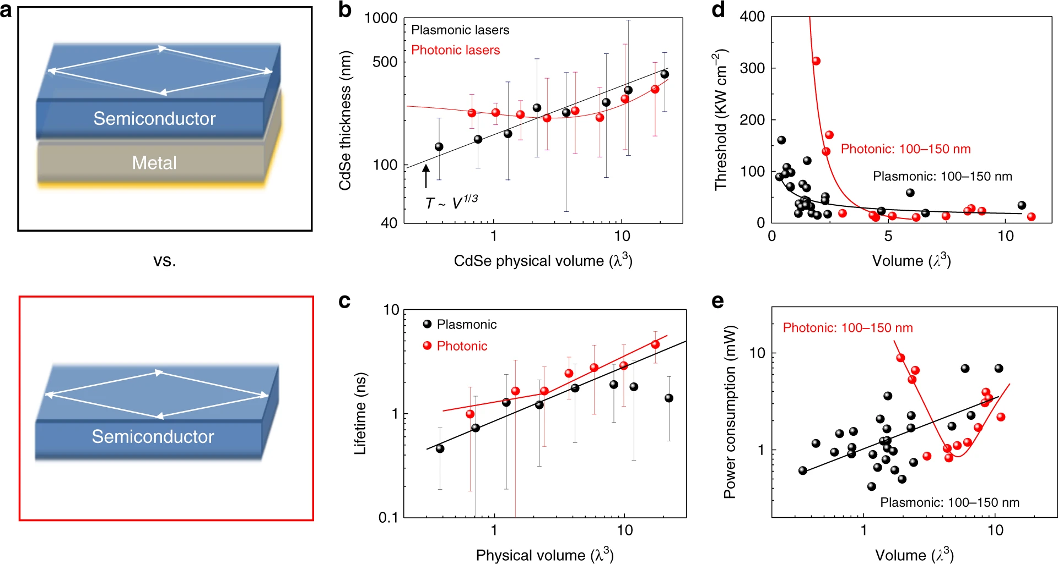
等离子体纳米激光器与光子纳米激光器的比较
a 等离子体纳米激光器和光子纳米激光器结构示意图。b–e 腔体尺寸 （b）、自发发射寿命 （c）、阈值 （d） 和功耗 （e） 的比较。这些比较表明，当腔体尺寸接近或超过衍射极限时，等离子体激光器可以比光子纳米激光器更紧凑，更快，功耗更低。
Nat. Commun. 8, 1889 (2017).

Slide 15
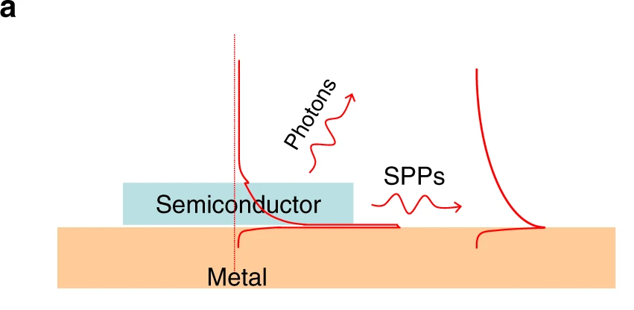
表面等离子提激光器的暗SP模式
基于金属-绝缘体-半导体间隙模式的等离子体纳米激光，由自由空间光子辐射和SPP暗发射组成。
Sci. Adv. 3, e1601962 (2017).
与现有的局域光场光源相比，spaser的优点之一是它可以产生不与远区光场耦合的暗模，这也是它有别于激光器的地方。即spaser会产生相干的强局域场，但不一定会发射光子。这是一个潜在的巨大技术优势，因为它提供了一个纳米局域光场源，不发射任何背景辐射。该光源仍然可以在其近场作用于分子并激发它们的辐射(如荧光和拉曼效应) 。
使用暗SP模式的另一个重要优点是它们不会遭受辐射损失。这种发光模式的损耗将导致spaser工作的更高阈值。如果spaser的纳米等离子体粒子的对称性被轻微破坏，spaser的暗SP模式就会变得明亮。一组这样的spaser可能会像激光一样开始发光。若包含一个平面排列的spaser，每个spaser都有轻微的扰动对称性，这种阵列就成为一种高效率的平面激光器，正常地向其平面发射光。

Slide 16
表面等离激元激光器相比普通激光器的优势
有效模式体积小，Purcell效应强，有望降低激光阈值。
虽然不可避免地伴随着超高能量耗散(即欧姆损失), 但适当设计的与增益介质耦合的纳米等离子体腔可以实现小腔长度的激光。并且当腔体尺寸接近或超过衍射极限时，等离子体激光器可以比光子纳米激光器更紧凑，更快，功耗更低。
表面等离激元激光器可以产生不与远区光场耦合的暗模，即spaser会产生相干的强局域场，但不一定会发射光子。提供了一个纳米局域光场源，不发射任何背景辐射，不会遭受辐射损失。
高调制速度，最大调制频率约为5 THz，随泵浦增加而增加。它也可以用来产生持续时间小于100 fs的超快脉冲。经过实验验证，spaser的直接调制速率可以超过1 THz，并且生成的脉冲可以短于0.8 ps。
Notes:
等离子体谐振腔中的模式和超小的模式体积可以产生非常宽的光谱响应，并与增益介质进行容易的光谱和空间匹配。相比之下，在光子晶体缺陷腔中，纳米尺度增益介质(例如单量子点)的光谱和空间匹配是极具挑战性的

